Slide 1
Департамент образования Ярославской области
ВАСИЛЬЕВА
Ирина Евгеньевна
ВАСИЛЬЕВА
Ирина Евгеньевна
Центр телекоммуникаций и информационных систем в образовании
Ярославль
Государственное учреждение Ярославской области
Центр телекоммуникаций и информационных систем в образовании
www.edu.yar.ru
www.edu.yar.ru
irina@edu.yar.ru | (4852) 328891

Slide 2
Информационно-образовательный портал
www.edu.yar.ru
2 453 466
пользователей
85
104
регионов
РФ
страны
мира

Slide 3
Интернет-акция
Добрый знак
водитель «я ценю жизнь ребенка на дороге»
ребенок «я знаю правила и уважаю их»
родитель «наша семья - за безопасность детей на дорогах»

Slide 4
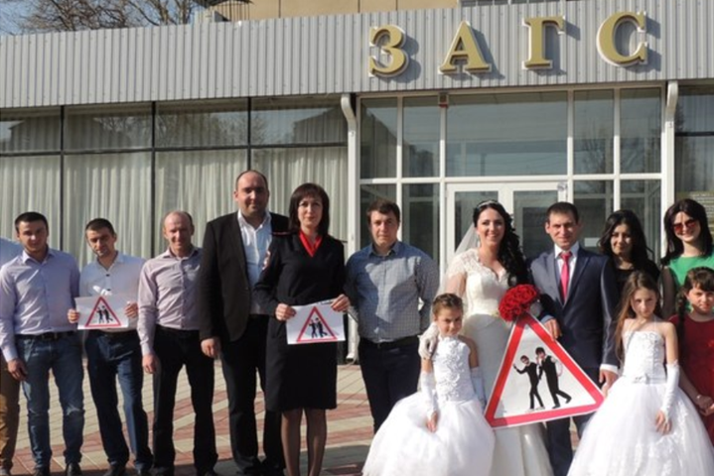

Slide 5
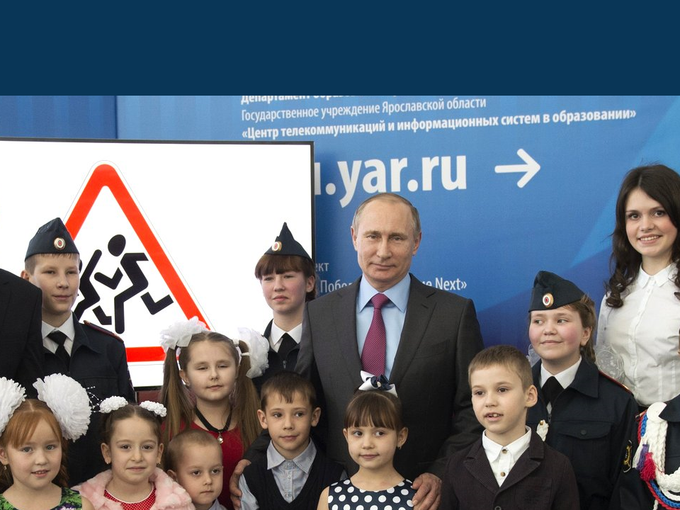

Slide 6
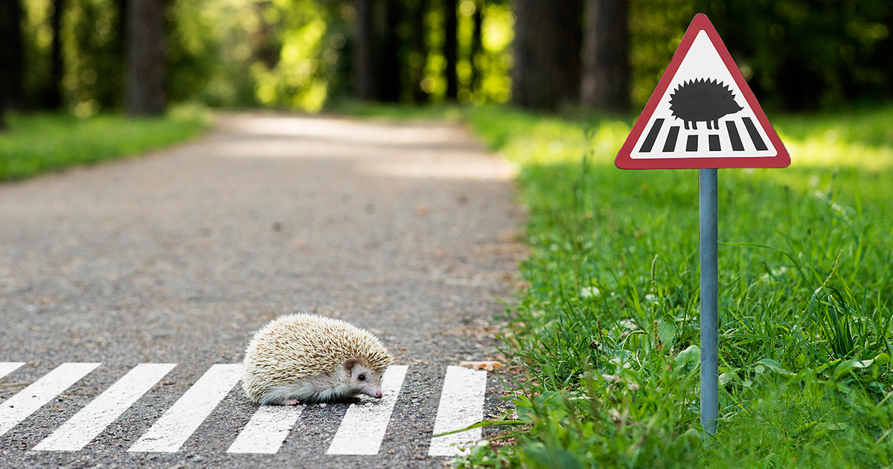
Экологическое мышление
бережливое отношение ко всем используемым природным ресурсам, а также уменьшение объема производимых отходов

Slide 7
Интернет-проекты
Образовательные, творческие, исследовательские
Как-то типажи
Эковикторины
Экожурналистика
Экофотографии
Социальная реклама
Интерактивные карты
Экологические акции

Slide 8
Интернет-проекты
Образовательные, творческие, исследовательские
ЭкоБУМ
Гарбо-тур
Посмотри в глаза природы
Заповедник Земля
Умная дорога в школу

Slide 9
Интернет-проект
Заповедник Земля
projects.edu.yar.ru/eco2017
67
7
стран
мира
регионов РФ
4700 участников

Slide 10
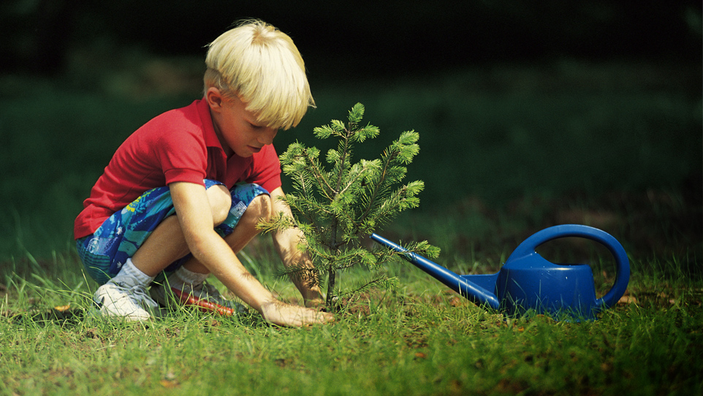
Международный Интернет-проект
«Мосты дружбы»
«Аллея Дружбы»
319
точек
земного шара
bridges.edu.yar.ru

Slide 11
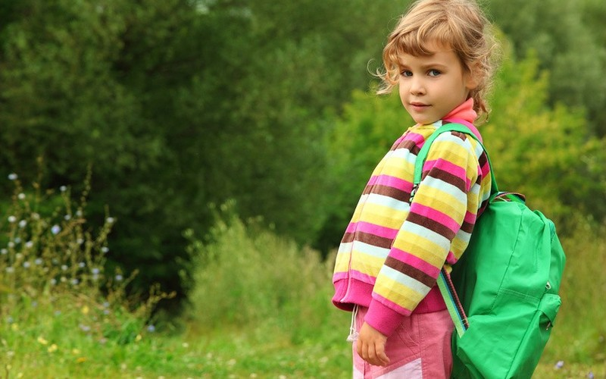
Интернет-марафон
Умная дорога в школу
projects.edu.yar.ru/science

Slide 12
Центр телекоммуникаций и информационных систем в образовании
Ярославль
www.edu.yar.ru

